Slide 1
GIẢI QUYẾT VẤN ĐỀ VỚI SỰ
TRỢ GIÚP CỦA MÁY TÍNH
CHỦ ĐỀ F
BÀI 6. THỰC HÀNH TÌM VÀ SỬA LỖI

Slide 2
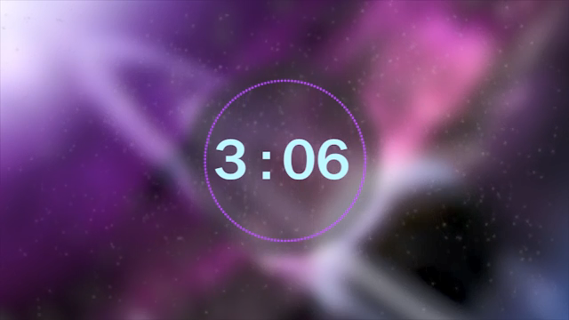
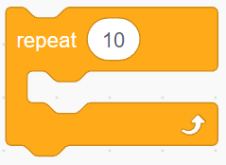
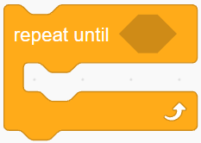
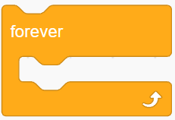
KHỞI ĐỘNG
THẢO LUẬN CẶP ĐÔI
?1. Khối lệnh nào thể hiện lặp với điều kiện dừng lặp?
a)
b)
c)
?2. Để tính tổng:
Ta sử dụng khối lệnh a, b hay c?

Slide 3
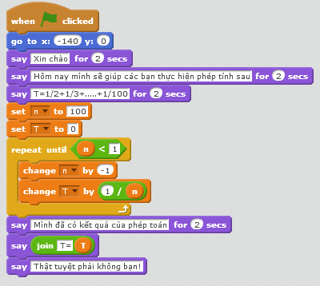
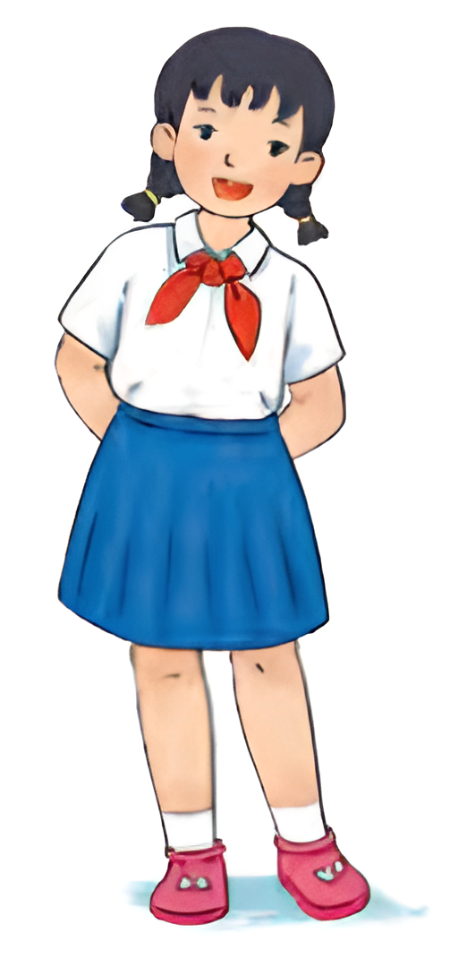
Tớ đã tạo được chương trình giúp nhân vật mèo tính được tổng T của bài toán trên. Nhưng khi chạy chương trình thì nhân vật Mèo không thông báo kết quả nào.
Các bạn hãy giúp mình xác định:
Nguyên nhân gây lỗi
Chỉnh sửa chương trình sao cho bạn Mèo đưa ra kết quả đúng
Ngọc

Slide 4
Hoạt động 1
1.KIỂM THỬ VÀ TÌM LỖI
Em hãy đọc hướng dẫn SKG/100, chạy thử chương trình tính tổng trên máy tính của nhóm và trả lời các câu hỏi sau:
Khi chạy thử chương trình em thấy nhân vật Mèo thực hiện được đến những bước nào? Lệnh đó có được thực hiện đúng như mong muốn không?
Bắt đầu từ khối lệnh nào, chương trình gặp phải sự cố không mong muốn?
Quan sát biến T trong màn hình khi gặp lỗi và biến n chạy tới giá trị âm, em nghĩ tới lỗi có thể xảy ra ở đâu?

Slide 5
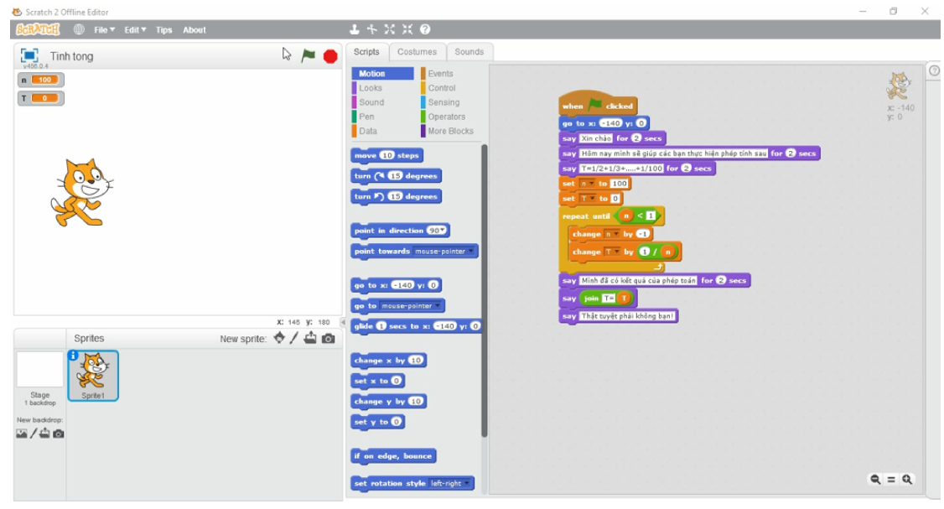
a) Chạy thử

Slide 6
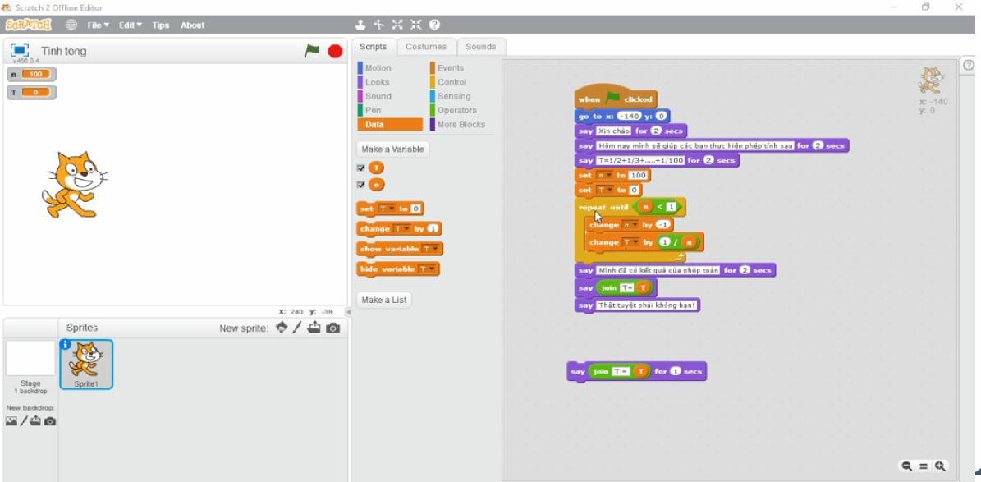
b) Có thể thêm các khối lệnh kèm độ trễ đưa ra kết quả của từng bước lặp để xác định bước nào gây lỗi?

Slide 7
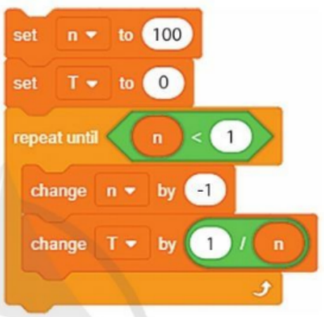
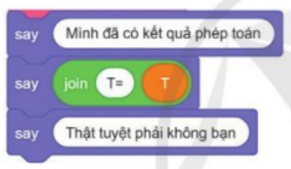
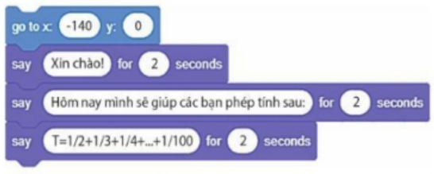
c) Tách ba khối lệnh tương ứng với ba công việc:
1. Giới thiệu phép toán
2. Thực hiện tính toán
3. Đưa ra kết quả.
(như ở hình 2a, 2b, 2c và chạy thử từng khối lệnh để phát hiện lỗi ở đâu? )
Hình 2a.
Giới thiệu phép toán:
Hình 2b.
Thực hiện tính toán
Hình 2c.
Đưa ra kết quả:

Slide 8

Hoạt động 2
2. SỬA LỖI
Thảo luận nhóm tìm cách sửa lỗi
Xét riêng khối lệnh thực hiện tính toán em hãy chạy chương trình từng bước, kết hợp theo dõi sự thay đổi của các biến, các giá trị đầu ra và so sánh với các giá trị tính được theo cách thủ công trả lời các câu hỏi sau:
1. Nguyên nhân do đâu dẫn đến lỗi chia cho 0? Cách sửa lỗi này?
2. Cách khắc phục lỗi thiếu hạng tử $\frac{1}{100}$ và thừa hạng tử $\frac{1}{1}$?
3. Ta cần thêm lệnh gì để nhìn thấy kết quả tính toán từng bước của
mỗi vòng lặp.

Slide 9


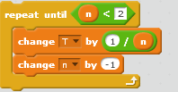
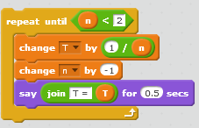

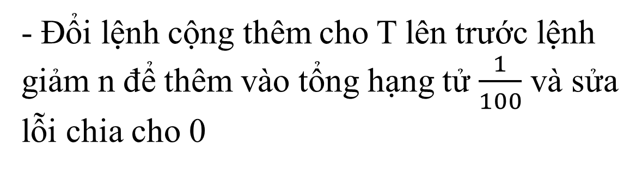
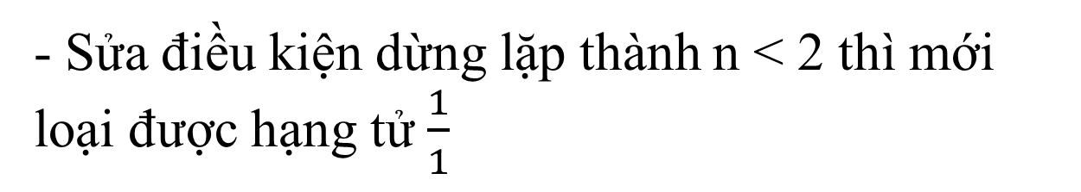
Hướng dẫn
Sửa các lỗi phát hiện được
- Đổi lệnh cộng thêm cho T lên trước lệnh giảm n để thêm vào tổng hạng tử $\frac{1}{100}$ và sửa lỗi chia cho 0
- Sửa điều kiện dừng lặp thành n < 2 thì mới loại được hạng tử $\frac{1}{1}$
- Thêm vào vòng lặp lệnh đợi để xem được kết quả tính T sau mỗi vòng lặp.

Slide 10

c) Sửa lỗi
Hai phương pháp phổ biến để phát hiện lỗi lôgic trong chương trình:
• Tập trung vào những khối lệnh trực tiếp gây ra lỗi và những khối lệnh liên quan lôgic đến nó theo các cấu trúc điều khiển.
• Chạy chương trình từng bước, kết hợp theo dõi sự thay đổi của các biến, các giá trị đầu ra và so sánh với các giá trị tính được theo cách thủ công.

Slide 11

Lưu ý: Chương trình có thể chạy theo từng bước bằng cách chèn lệnh “đợi... giây" vào những vị trí cần quan sát dữ liệu.

Slide 12
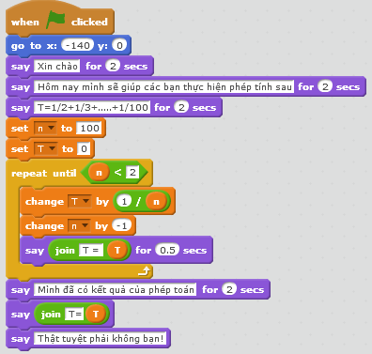
LUYỆN TẬP
CHƯƠNG TRÌNH CHO KẾT QUẢ ĐÚNG
NHIỆM VỤ
Thực hành chỉnh sửa lỗi cho chương trình Bài6_thuchanh2.sb3

Slide 13
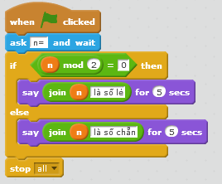
Em hãy gỡ lỗi đoạn chương trình xác định một số n được nhập từ bàn phím là số chẵn hay số lẻ được cho trong Hình 15.3.

Slide 14
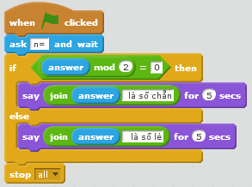
Chương trình đúng

Slide 15

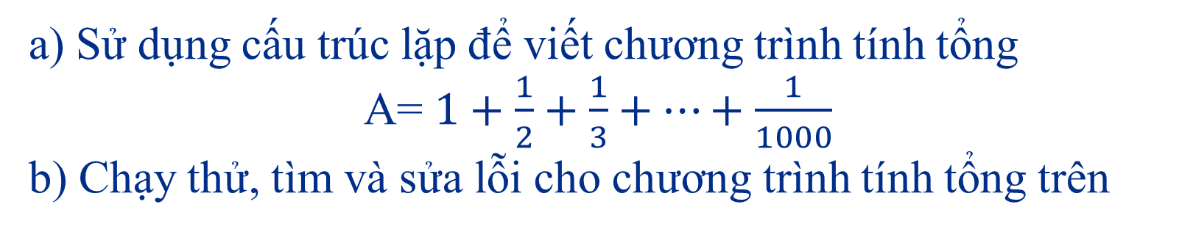
VẬN DỤNG
a) Sử dụng cấu trúc lặp để viết chương trình tính tổng
A= $1+\frac{1}{2}+\frac{1}{3}+…+\frac{1}{1000}$
b) Chạy thử, tìm và sửa lỗi cho chương trình tính tổng trên
Yêu cầu: Thực hành viết chương trình trên máy tính

Slide 16

HƯỚNG DẪN VỀ NHÀ
Hoàn thiện chương trình tính tổng ở phần vận dụng và gửi bài cho GV
Tìm hiểu thêm một số lỗi thường gặp khi lập trình scratch tại đường link:
https://itrainkids.vn/cac-loi-thuong-gap-trong-phan-mem-lap-trinh-scratch/
Đọc trước bài 7 “ Thực hành tổng hợp”

